Slide 1
专业课程综合实训IV
张大林
dalin@bjtu.edu.cn
逸夫西811

Slide 2
课程内容
Spring boot
IoC 控制反转
JUnit
Java Bean
Vue
MVVM
DOM
Swagger
Spring cloud
SpringFox
项目开发
生态圈
系统集成
Java的注解
VUE原理
MVC
API
RESTFUL
NPM
微服务
Spring boot与cloud
核心注解
需求文档
设计文档
分工开发
依赖注入DI
Spring容器
利用@Bean注解
组件扫描功能
SpringBoot
Maven 配置
Spring MVC
使用Thymeleaf 作为视图
mybatis
引入VUE框架
安装Vue插件
VUE使用
实训
Swagger
导出API文档
与springboot集成
使用swagger-UI
Swagger-apioperation
接口编程
实训
核心组件
Mybatis
微服务改造
服务注册
微服务网关
安全认证机制
实训
小组汇报
文档提交

Slide 3
课时安排、考核、学习方法
前八周四个专题+后八周系统开发
课时：课上32学时+课后32学时
成绩=10小作业+10+10+10+（40模块独立开发+20小组系统集成、文档、汇报，效果好的组组长+3分）
实训模式：2次课一个专题（精讲，多练，第二次课以检查实训结果为主）
小作业：课堂演示、文档实验报告（选1，简，双周3晚，补交扣分3分）
方法：理论思考+实践练习；养成良好的开发习惯（例如，编码规范，测试）
期待：工程思想与工程方法鉴赏与审美，培养志存高远的精神！

Slide 4
VUE框架
原理
安装
实验

Slide 5
MVVM
vue 框架 是基于MVVM设计模式的前端框架，其中的Vue对象是MVVM设计模式中的VM视图模型。
MVC把一个业务实现分成三部分：
Model：模型，数据模型 是服务器获取到数据的部分代码
View：视图，页面部分代码
Controller：控制器，把数据模型中的数据，通过实现 展示到页面中
有一个缺点，需要频繁DOM操作，对文档对象模型，频繁全部扫描，如果页面内容多，扫描效率低
MVVM设计模式
Model：模型，数据模型 是服务器获取到数据的部分代码
View：视图，页面部分代码
VM：视图模型，它会将页面可能发生改变的元素和变量进行绑定，当变量改变时 元素的值也会改变，不需要频繁扫描，提高了效率和用户体验。

Slide 6
MVC&MVVM
它们目标都是解耦，解耦好处一个是关注点分离，提升代码可维护和可读性，并且提升代码复用性。它们都将应用抽象分离成视图、逻辑、数据3层。
MVC将应用抽象为数据层（Model）、视图（View）、逻辑（Controller）,但有一点可以确定的是，在MVC模式中，Model和View可能有耦合，即MVC仅仅将应用抽象，并未限制数据流。
MVVM设计了VM层，即ViewModel层，ViewModel自动同步数据到视图，MVVM自动从Model映射到View（实现方式是模板渲染），不需要用户手动操作视图，这样代码更简单不易出错，代码更好阅读和维护。
MVVM是 Model-View-ViewModel 的简写，即 模型-视图-视图模型。本质上就是MVC 的改进版。在MVVM架构下，View 和 Model 之间并没有直接的联系，而是通过ViewModel进行交互。
MVVM是现在非常流行的前端设计模式。

Slide 7
MVVM in VUE
模型:指的是后端传递的数据。
视图:指的是HTML页面。
视图模型:ViewModel对象
是MVVM模式的核心，它是连接View和Model的桥梁，是一个同步View 和 Model的对象。
它有两个方向：一是将模型转化成视图，即将后端传递的数据转化成所看到的页面，实现的方式是：数据绑定。
二是将视图转化成模型，即将所看到的页面转化成后端的数据，实现的方式是：DOM事件监听。如果这两个方向都实现的，称之为数据的双向绑定。
ViewModel 通过双向数据绑定把 View 层和 Model 层连接了起来，而View 和 Model 之间的同步工作完全是自动的，无需人为干涉。

Slide 8
DOM
文档对象模型（Document Object Model，简称DOM）它可以动态地访问程序和脚本,更新其内容、结构和www文档的风格(HTML和XML文档是通过说明部分定义的)。
文档可以进一步被处理，处理的结果可以加入到当前的页面。
DOM是一种基于树的API文档，它要求在处理过程中整个文档都表示在存储器中。

Slide 9
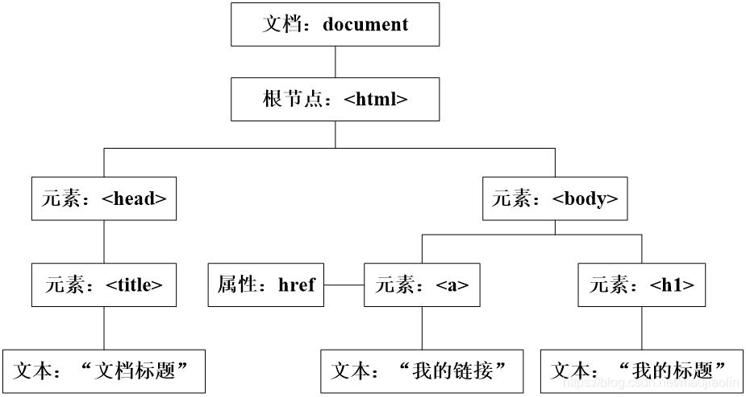
DOM树结构

Slide 10
DOM操作
JavaScript 访问 DOM 元素利用以下 JavaScript 方法获取 DOM 信息：document.getElementById() 方法document.getElementsByName() 方法document.getElementsByTagName() 方法document.getElementsByClassName() 方法
var title = document.getElementById("title"); //修改其颜色 title.style.color = "red";

Slide 11
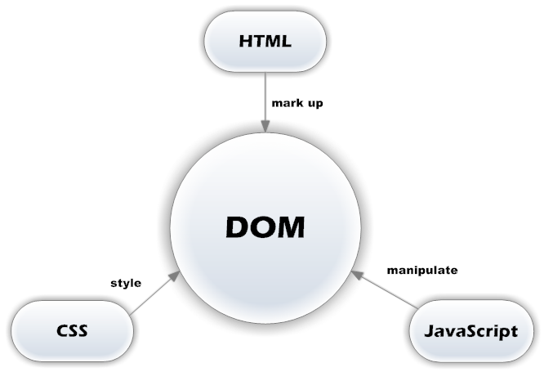
总结

Slide 12
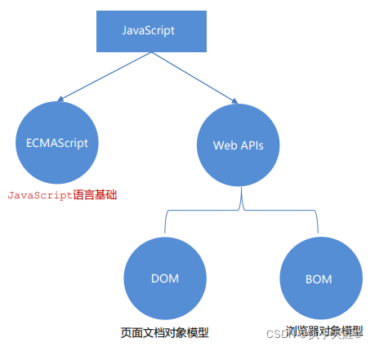
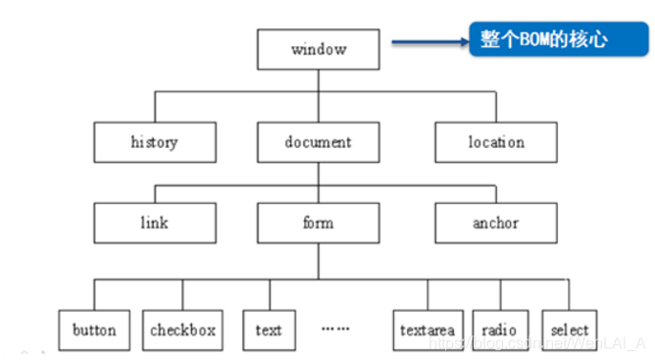
BOM
BOM提供了独立于内容与浏览器窗口进行交互的对象
BOM由一系列对象组成，是访问、控制、修改客户端(浏览器)的属性的方法。BOM没有统一的标准。

Slide 13
CSS
层叠样式表(Cascading Style Sheets)是一种用来指定HTML或XML文档视觉表现的标准。
CSS本意是让视觉设计师来使用
设计师精确的指定文档字体、颜色、外边框、缩进、边框、定位。
程序员，主要是脚本化CSS，达到一定视觉效果

Slide 14
JavaScript（JS） 是一种具有函数优先的轻量级，解释型或即时编译型的编程语言。
虽然它是作为开发Web页面的脚本语言而出名，但是它也被用到了很多非浏览器环境中，JavaScript 基于原型编程、多范式的动态脚本语言，并且支持面向对象、命令式、声明式、函数式编程范式。
JavaScript解析引擎就是能够“读懂”JavaScript代码，并准确地给出代码运行结果的一段程序。浏览器内核一般包含：页面排版引擎 和 JS引擎
JavaScript解释器四个组成部分。
1、词法分析器，将源代码分解并组织成一组有意义的单词,这一过程即为词法分析(Token)。
2、句法解析器，将词法分析阶段生成的 Token 转换为抽象语法树(Abstract Syntax Tree),这一过程称之为语法解析(Parsing)。
3、字节码生成器
4、字节码解释器

Slide 15
回过头看vue
是一套用于构建用户界面的渐进式框架，全称是Vue.js或者Vuejs。
表示我们可以在项目中一点点来引入和使用Vue，而不一定需要全部使用Vue来开发整个项目。
本质是什么？： Vue的本质，就是一个JavaScript的库。
把它理解成一个已经帮助我们封装好的库，在项目中可以引入并且使用它即可。

Slide 16
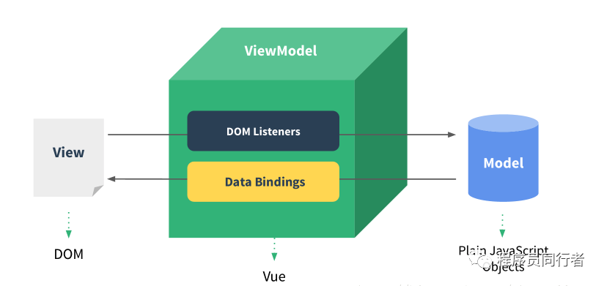

Slide 17
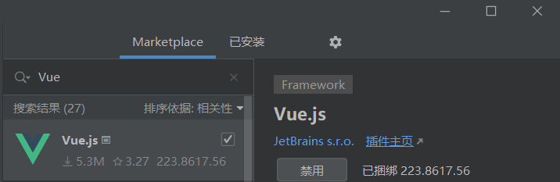
安装和使用Vue这个JavaScript库
方式一：在页面中通过CDN的方式来引入
方式二：下载Vue的JavaScript文件，并且自己手动引入
方式三：通过npm包管理工具安装使用它
方式四：直接通过Vue CLI创建项目，并且使用它
方式五：各个开发环境集成。

Slide 18
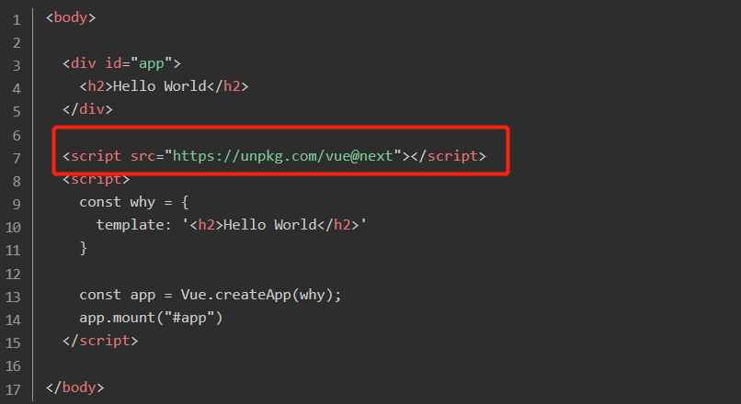
Vue的CDN引入
CDN称之为内容分发网络（Content Delivery Network）
开源的CDN服务器：国际上使用比较多的是unpkg、 JSDelivr、cdnjs。

Slide 19
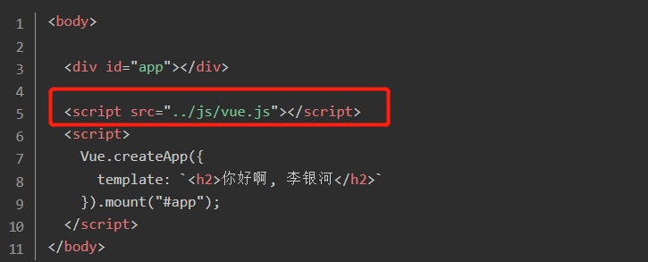
方式二：下载和引入
下载Vue的源码：可以直接打开CDN的链接，复制其中所有的代码，创建一个新的文件，比如vue.js，将代码复制到其中。
通过script标签，引入刚才的文件：

Slide 20
Vue语法 略

Slide 21
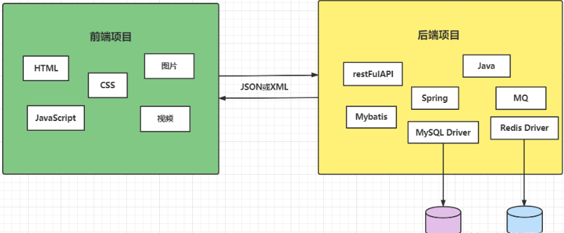
前后端分离
前后端之间的交互通过xml或json的方式，前端主要做用户界面的渲染，后端主要负责业务逻辑和数据的处理。

Slide 22
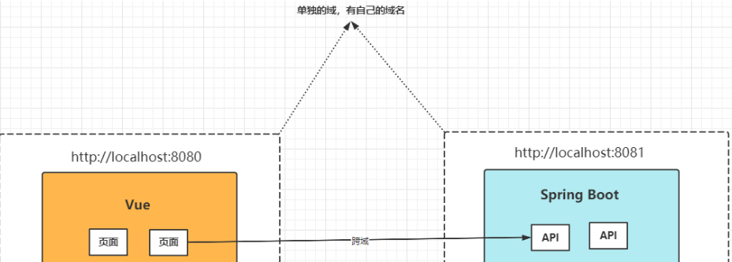

Slide 23
axios
axios是一个基于Promise的方法，可以发送get、post等请求，并且前后端都可以使用。
axios的使用
常用方法：get, post, request

Slide 24
实训1： Spring Boot+MyBatis+VUE
实训1：基于上节课：实训1： Spring Boot整合MyBatis
整合vue
使用axios，实现前后端分离编程

Slide 25
上节课步骤
1 Mapper层
2 Service层：接口和实现类
3 Controller层

Slide 26
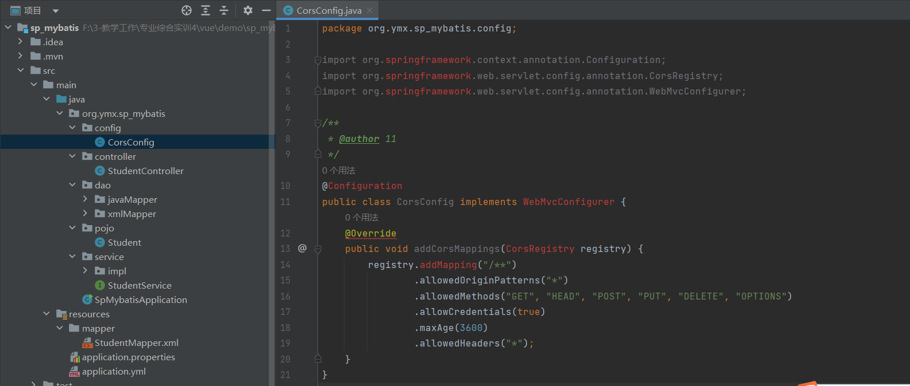
4 配置类：解决跨域请求

Slide 27
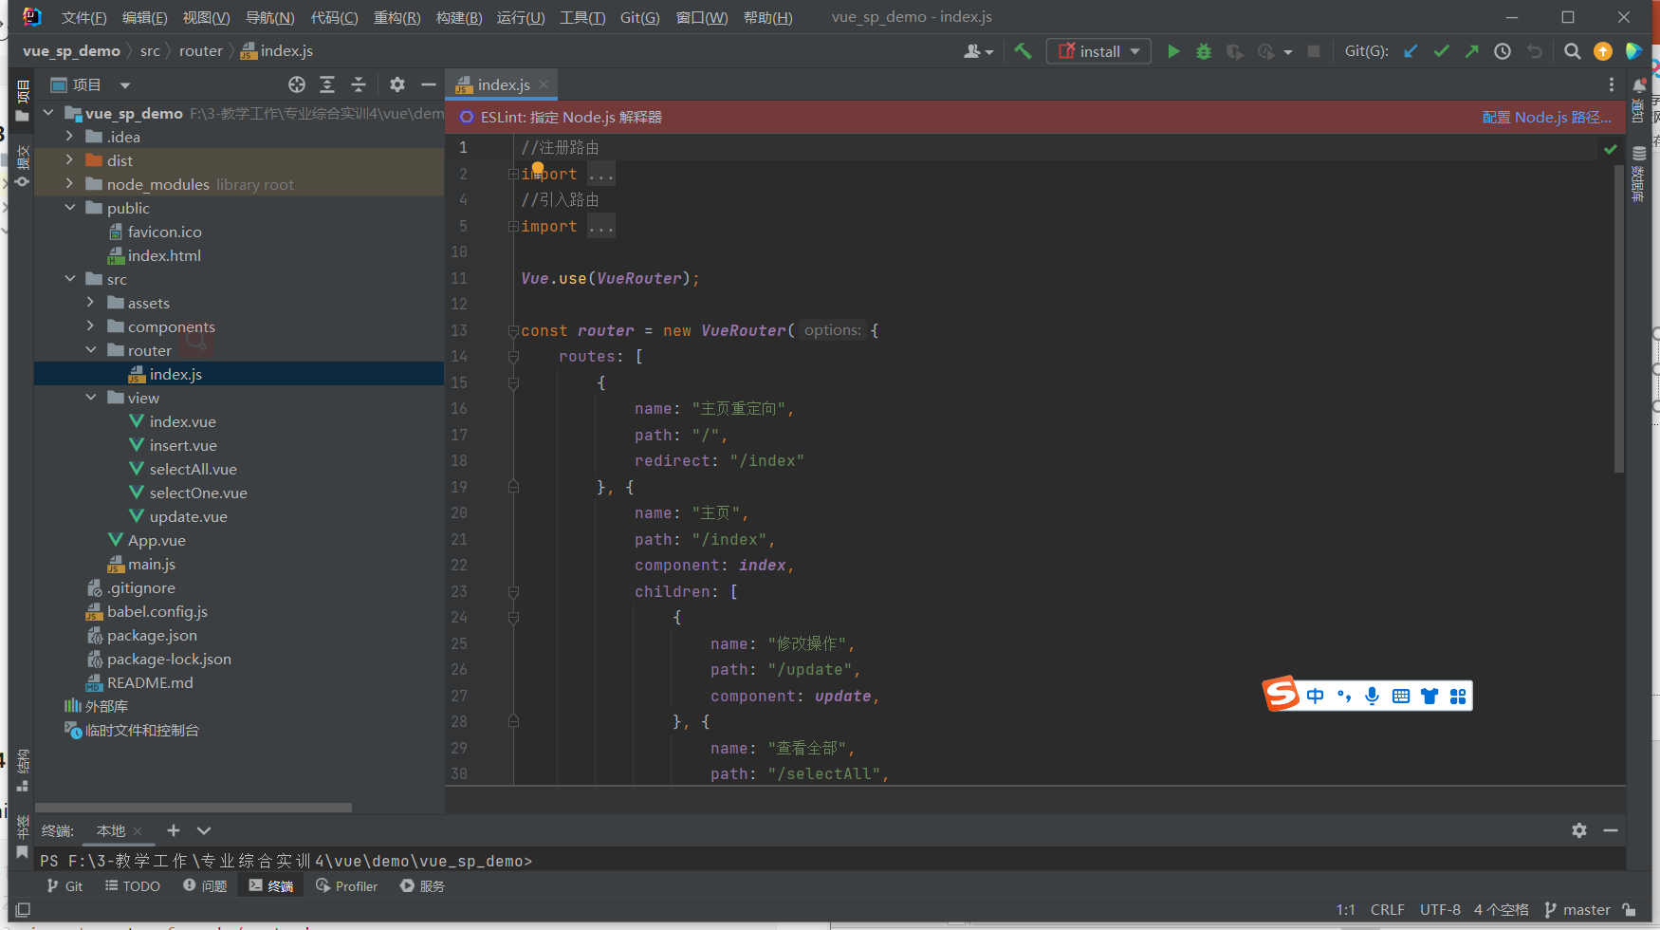
1新建Vue_cli2.x项目

Slide 28
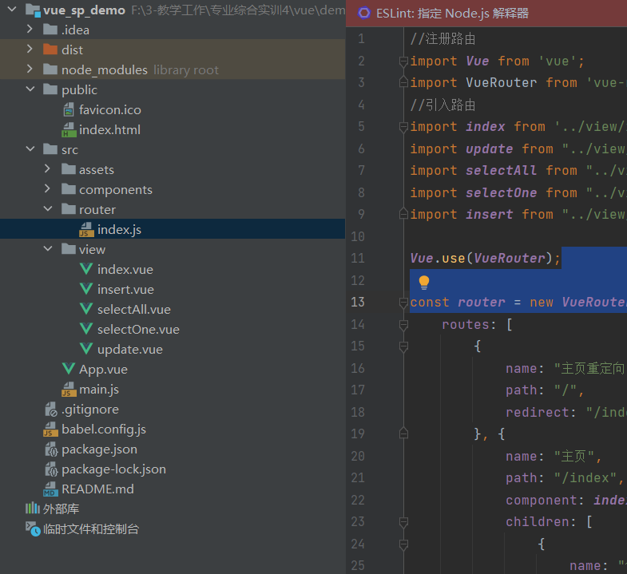
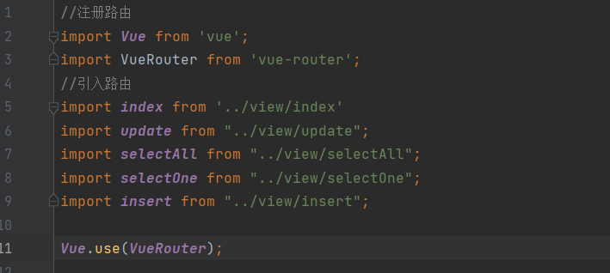
2 引入路由
npm install vue-router --save

Slide 29
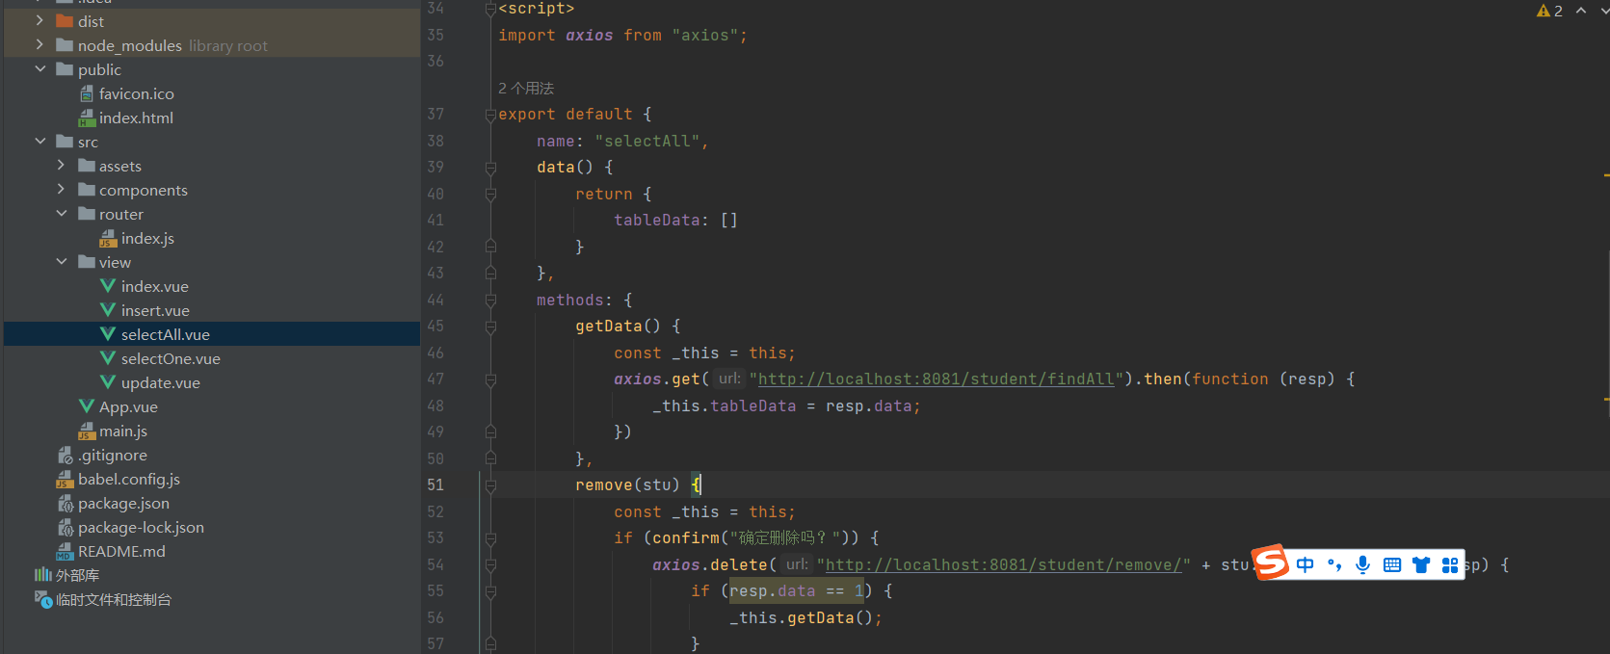
整合axios与Spring Boot后端交互
npm install axios，然后新建selectAll.vue

